Slide 1


網購族2016年
平均網路消費
NT$27715
比2015年增加 12%
資料來源:資策會產業情報研究所（MIC）

Slide 2
網購金額支出比例逐年上漲
線下到線上
消費移轉已成形
2014年 占12.3％
2015年 占15.4％
2016年 到17.8％
資料來源:資策會產業情報研究所（MIC）

Slide 3
美安網路招商會每月報名
只花2分鐘
席次一空!
Why？

Slide 4

美安夥伴商店
消費轉收入
Notes:
One of the ways we have expanded our partner program and increase your cashback & IBV is by going direct.

Slide 5


特殊推動優勢
自己買
別人買
超連鎖®店主消費：自己獲得 IBV點數！
優惠顧客消費：1. 超連鎖®店主也可以獲得IBV點數
2. 獲得現金回饋點數！
鼓勵消費 → 大家都轉消費為收入!!
Notes:
One of the ways we have expanded our partner program and increase your cashback & IBV is by going direct.

Slide 6


超強加碼 - 購物年金計畫
季度消費達NT$95,000
可獲得額外業績點數！
註:有關購物年金紅利計畫之詳細合格條件，請參考
美安台灣發布之各項公告

Slide 7
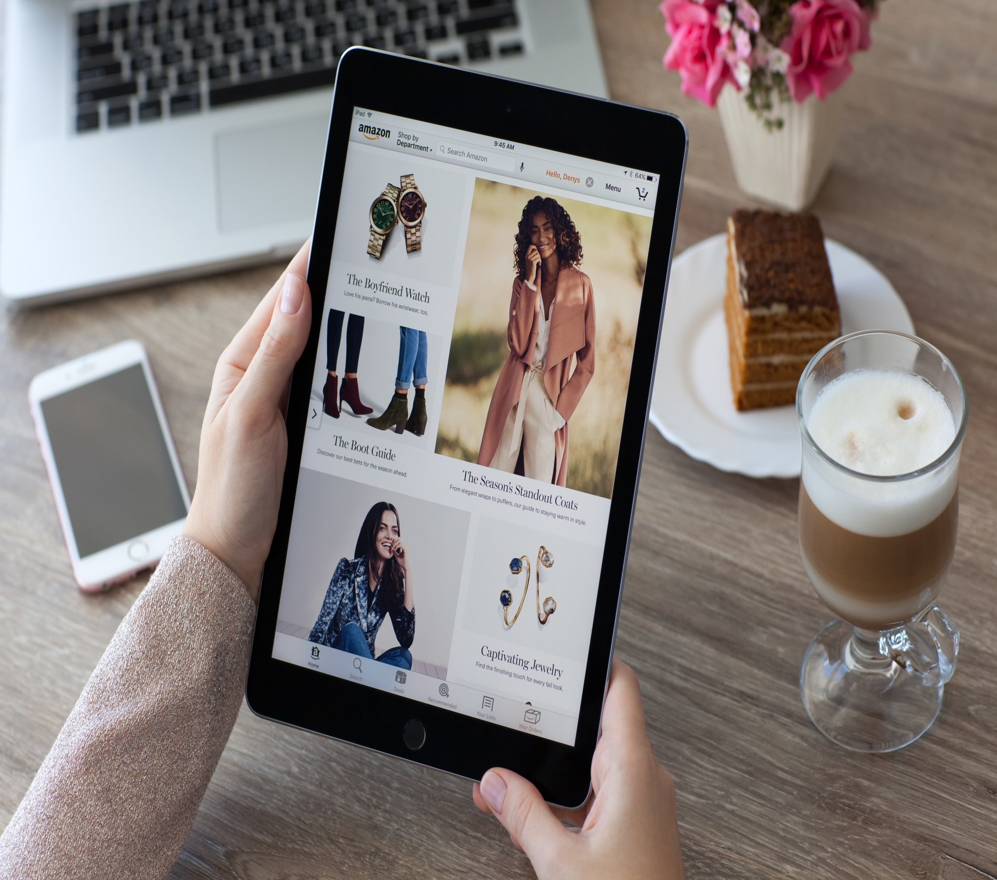






自入口網站連結至合作商店購買
Notes:
One of the ways we have expanded our partner program and increase your cashback & IBV is by going direct.

Slide 8
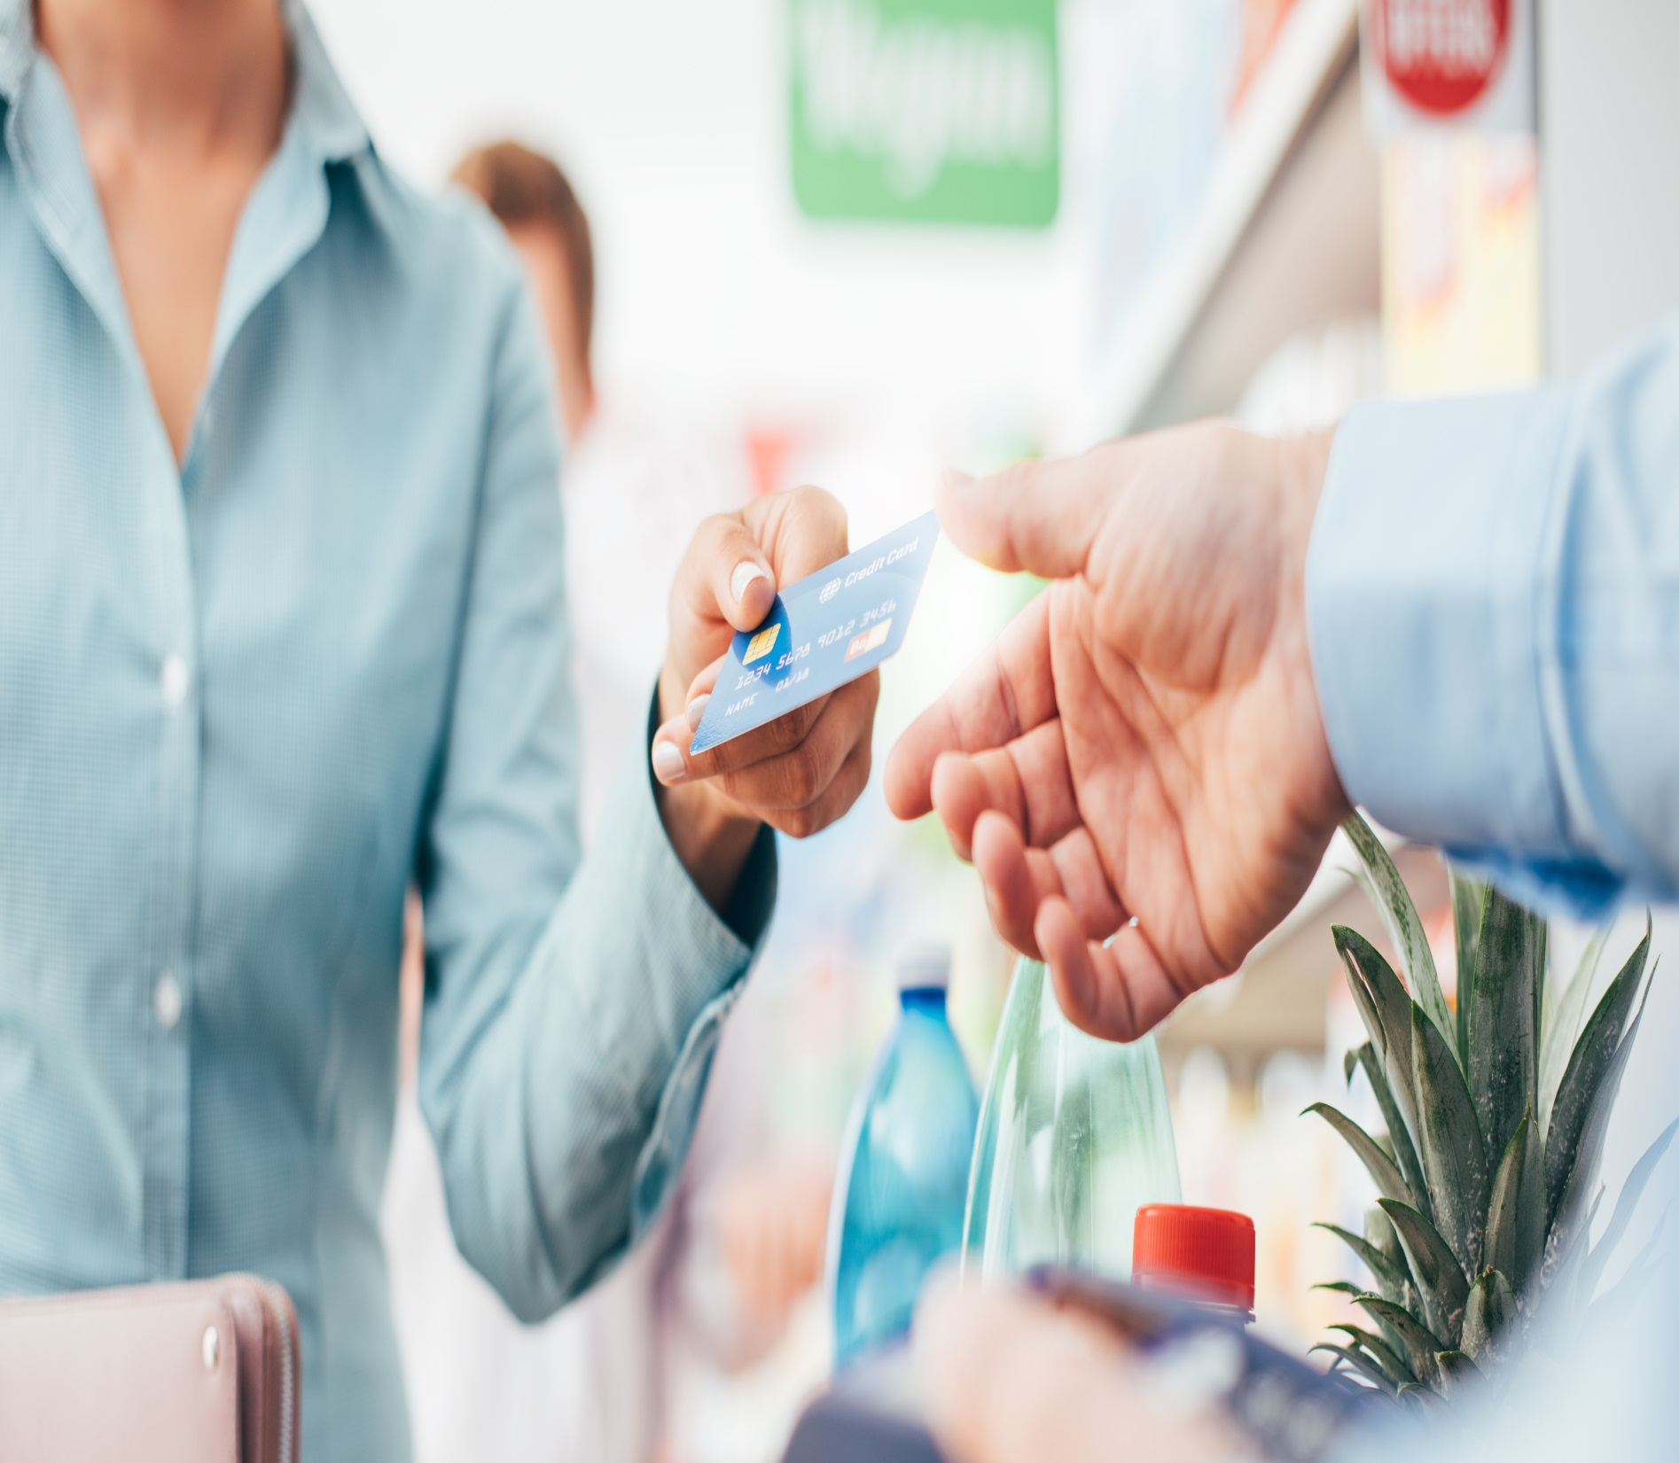

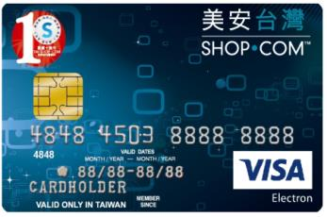
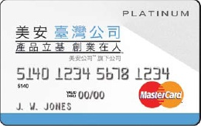

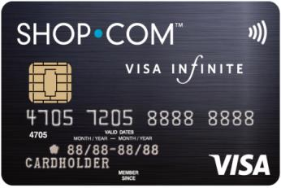
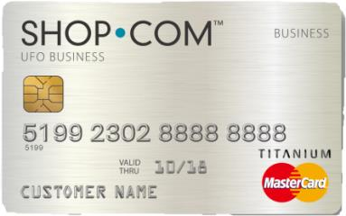
持美安聯名卡至實體夥伴商店
Notes:
One of the ways we have expanded our partner program and increase your cashback & IBV is by going direct.

Slide 9
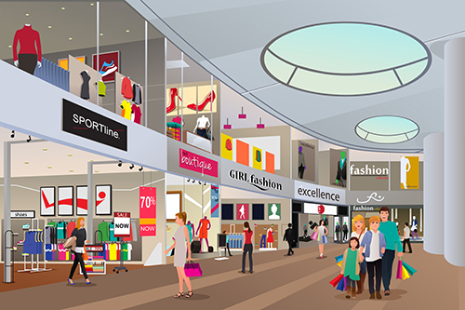
美安夥伴商店
TW.SHOP.COM
商店數多
會員數多
獨特購物年金推動力，推動消費、促進台灣經濟！
-

Slide 10




最新夥伴商店代表
10% ibv
10% 現金回饋
5% ibv
5% 現金回饋
4% ibv
2% 現金回饋
5% ibv
5% 現金回饋
Notes:
One of the ways we have expanded our partner program and increase your cashback & IBV is by going direct.

Slide 11
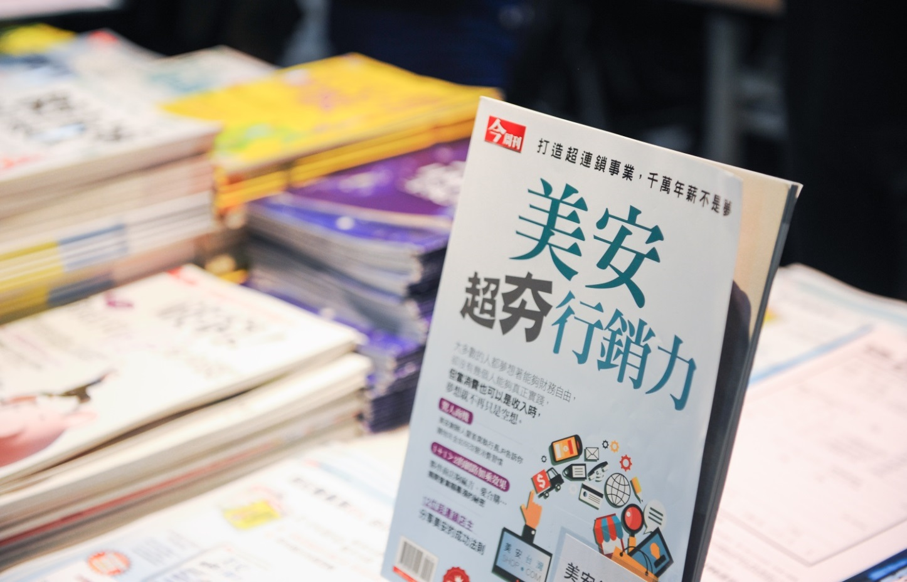
美安會員高強的消費力
今周刊美安特刊告訴你~
締造80,000+本銷售
Notes:
One of the ways we have expanded our partner program and increase your cashback & IBV is by going direct.

Slide 12


以前2、3年才能賣到的數量，在美安只要一星期就賣光了。
2015年初，TOPlay聽不累耳機在網路銷售上突然有起色，集中在某幾個商城，結果發現，這些商城都有加入美安平台！
Notes:
One of the ways we have expanded our partner program and increase your cashback & IBV is by going direct.

Slide 13


「美安的會員凝聚力很高，而且每一個會員
都是一個經營者的概念，他們不只買產品，還
會幫你宣傳，讓更多人來買我們的產品。」
購買除臭襪的美安會員遍布全台各縣市，經過他們的口碑推廣，品牌的名聲逐漸在台灣各地傳開，許多新客人說，是從美安會員口中認識了sNug除臭襪的。
Notes:
One of the ways we have expanded our partner program and increase your cashback & IBV is by going direct.

Slide 14


與美安的成功合作經驗，讓aabeauty深信，口碑式行銷才是未來的銷售趨勢。
「從2015年5月到2016年8月，光是從美安這邊帶來的業績就高達800多萬元，也因為它，我第一次體會到賣床包比賣麵包還簡單！」
Notes:
One of the ways we have expanded our partner program and increase your cashback & IBV is by going direct.

Slide 15


愛合購選擇美安作為合作夥伴，就是衝高營業額的新祕密武器。加入美安後，愛合購果然在短時間內衝高了銷售成績。
GOMAJI加入美安平台不久，即體會到強勢通路高含金流量的威力，從第2個月起GOMAJI的業績節節高升，合作才半年，從營收數字來看，已成為GOMA J I最大的通路合作夥伴。
Notes:
One of the ways we have expanded our partner program and increase your cashback & IBV is by going direct.

Slide 16


GoHappy在最近3年，每年有超過250%的成長。美安的會員黏著度與忠誠度都高，購買力強大。
「美安人的消費力與網購轉換率太令人吃驚了！」合作第2個月業績就破百萬，最高一個月創下1,900萬元。網購最重視轉換率，一般線上購物平台平均只有1%（每100人只有1%的購買），然而美安卻高達18%！
Notes:
One of the ways we have expanded our partner program and increase your cashback & IBV is by going direct.

Slide 17

好康報報

Slide 18



美安大會 新申辦/攜瑪/ 手機限時優惠
門市方案 |  | 美安專屬優惠方案
方案 | 月租費 | 月租費9折 優惠價 | 24個月共 可省下月租費 | 撥打 市內電話 | 可獲 IBV點數
手機方案 | $999 | $899 | $2,400 | 5折 | 70點
 | $1,199 | $1,079 | $2,880 | 5折 | 70點
 | $1,399 | $1,259 | $3,360 | 5折 | 70點
 | $1,799 | $1,619 | $4,320 | 5折 | 70點
單門號 | $399 | $359 | $960 | 5折 | 70點
 | $599 | $539 | $1,440 | 5折 | 70點
美安大會
新辦/攜碼手機方案再享禮券1,000
Notes:
本頁重點說明:
遠傳一般門市方案“每月月租費” vs “美安專屬月租費 9折”” 24個月可省下金額“
還可以獲得70點IBV(門市沒有)

Slide 19

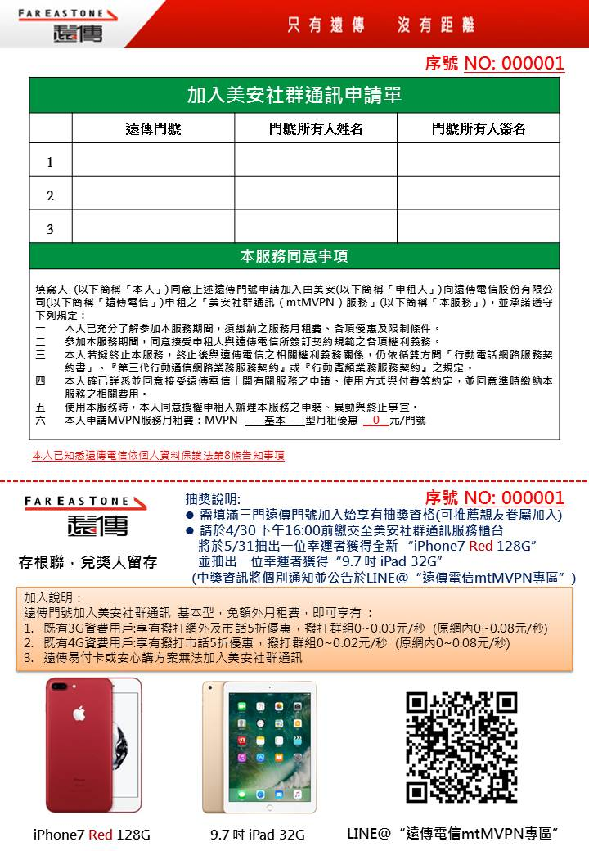
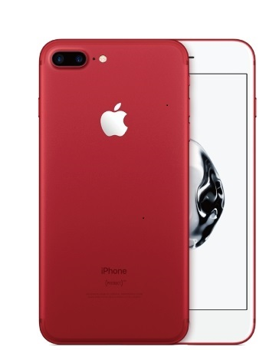
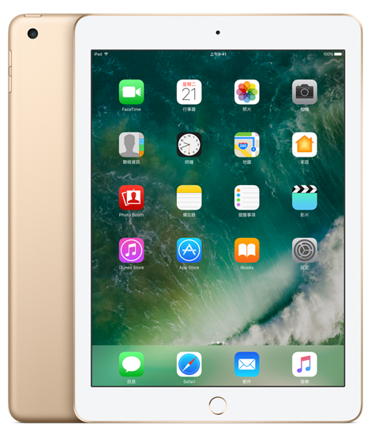
抽獎券
抽獎送
抽獎券已在信封袋囉！
快填寫送至遠傳攤位
iPhone7 128G
9.7 吋 iPad 32G
Notes:
本頁重點說明:
遠傳一般門市方案“每月月租費” vs “美安專屬月租費 9折”” 24個月可省下金額“
還可以獲得70點IBV(門市沒有)

Slide 22




x
科技機能襪
主打商品2.運動透氣短襪
運動上班休閒皆可穿
透氣有型不悶不濕熱
現金回饋10％
IBV10％
主打商品1.運動系列踝襪
跑步健身
21天全新生活必備款！

Slide 24


Slide 26


美安會員獨享 超值訂閱優惠
紙本半年26期2,950元 或 電子一年52期2,950元
再享回饋好禮三重送
JR‧萊丁格(JR Ridinger)
美安公司|SHOP.COM主席暨首席執行長
專訪即將於《商業周刊》1540期刊出
精采
預告

Slide 27


Slide 28

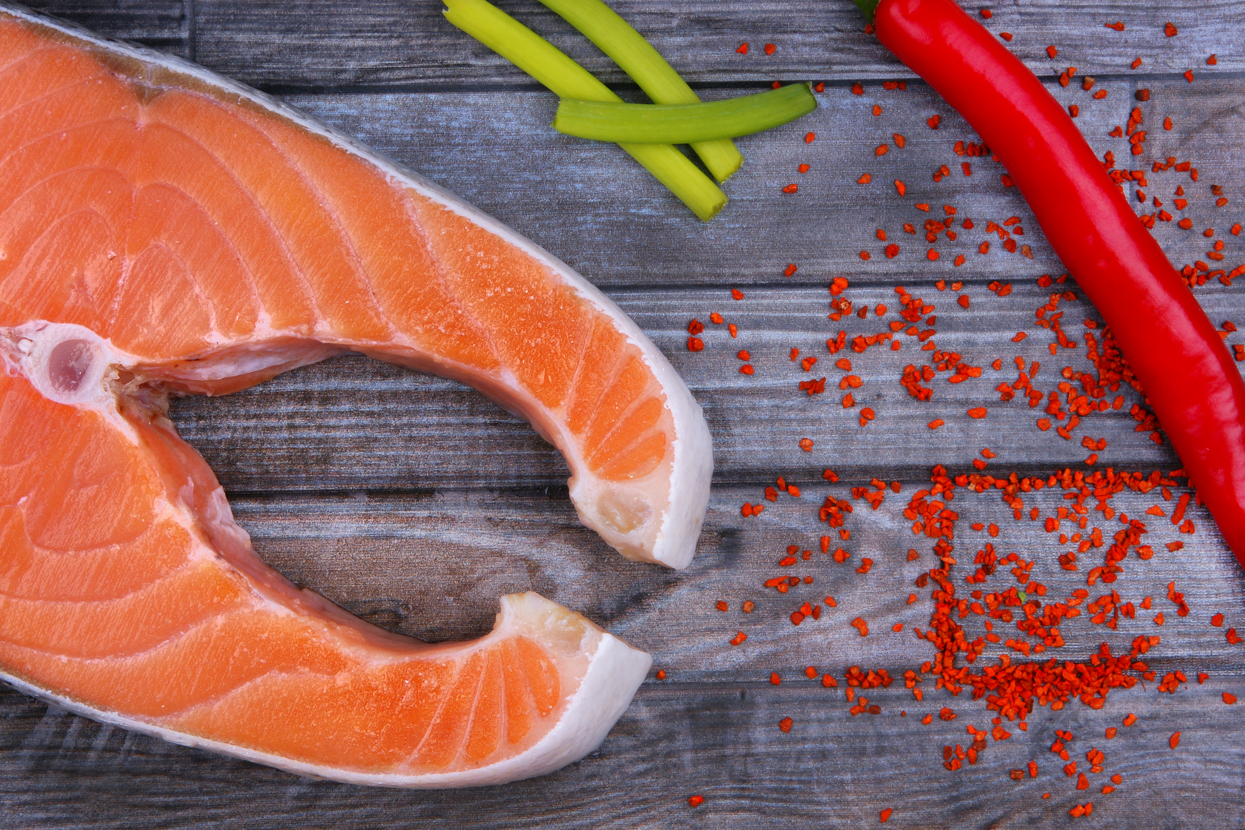
現金回饋10% IBV10%
美安年會 獨家優惠
低GI蛋白質專區
同品項買3送1
其他品項
同品項買4送1
即日起~ 5/2 24:00截止

Slide 29

實體夥伴商店

Slide 30


實體夥伴商店
美安家族專屬套餐
優惠日期
即日起~6月底
另外再享
現金回饋5%
IBV 5%
刷卡價

Slide 31

實體夥伴商店

Slide 32

重點嘉賓分享

Slide 33



科技機能襪
阿瘦集團：郭欣怡總經理

Slide 34





與紡研所合作開發
科技機能襪

Slide 35

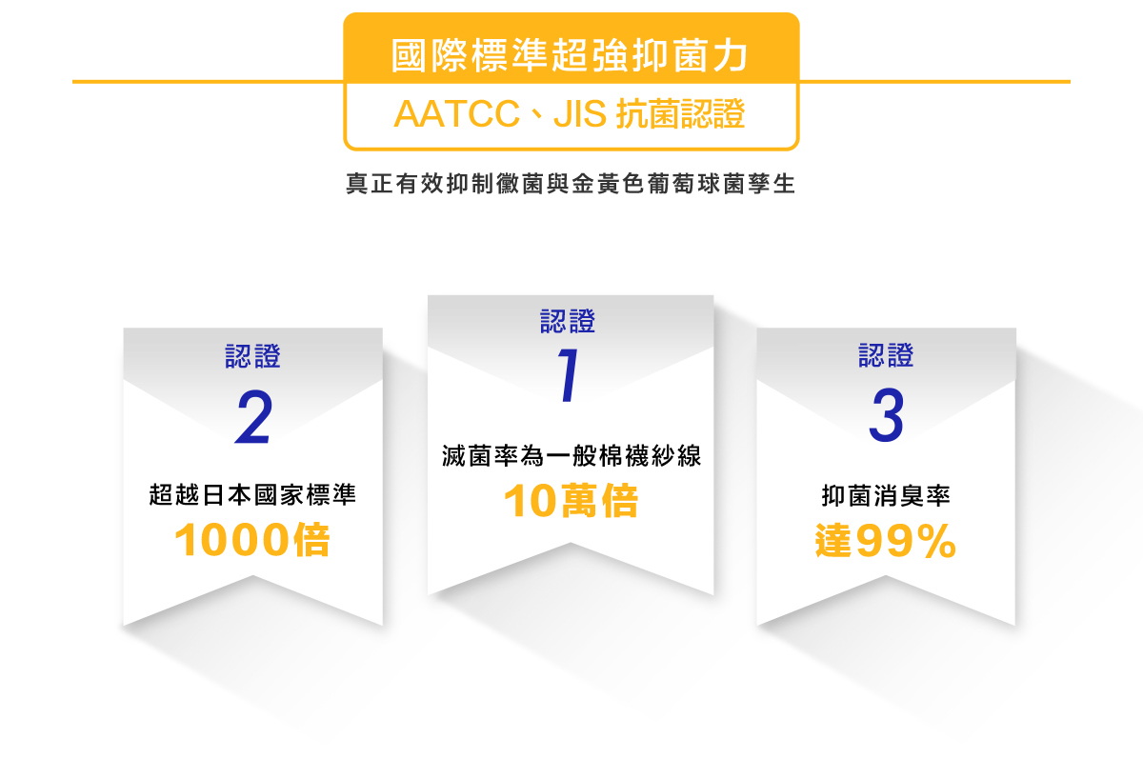
已取得紡研所
官方檢測證明

Slide 36
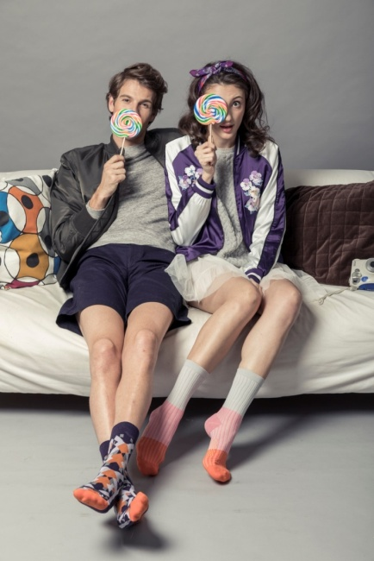
美安夥伴專屬！4/29.30 大會限定！
超集殺！襪款全面47折起
3雙 $ 999 (56折，原價$1800)
5雙 $1,500 (5折， 原價$3,000)
7雙 $2,000 (48折，原價4,200)
10雙 $2,800 (47折，原價$6000)
歡迎到 NO.25 攤位找我們喔！
夥伴商店名稱：A.S.O 阿瘦 x Comphy+

Slide 37


2017/5/31前
單筆消費
滿$5,000
抽Comphy+網站購物金1000元
100份
(等同現金)
* $1000 購物金使用規則：8/31 前回購，單筆訂單達 $3000 現折 $1000（新品除外）

Slide 38


Slide 39

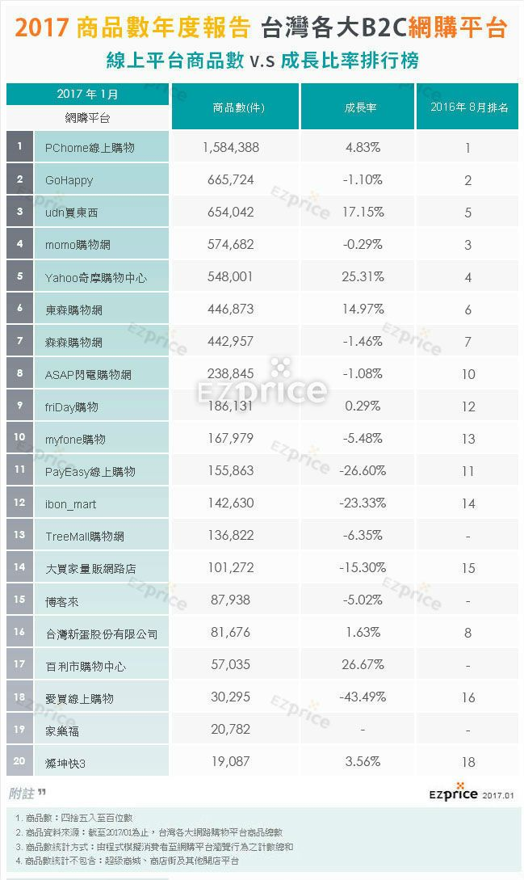


Slide 40
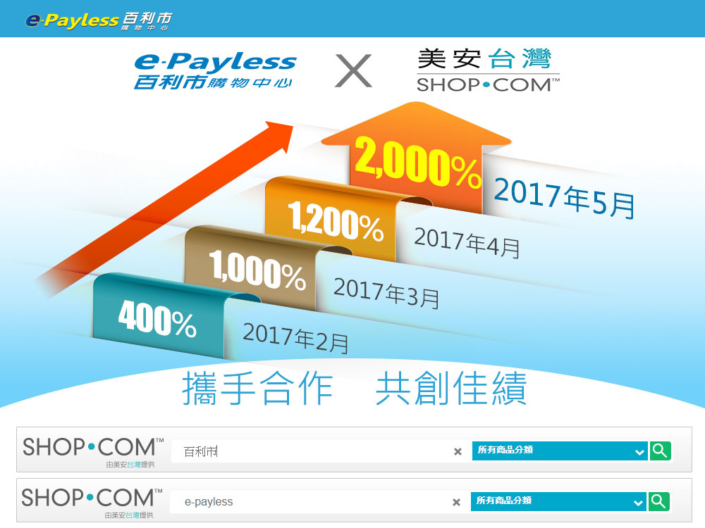

Slide 41
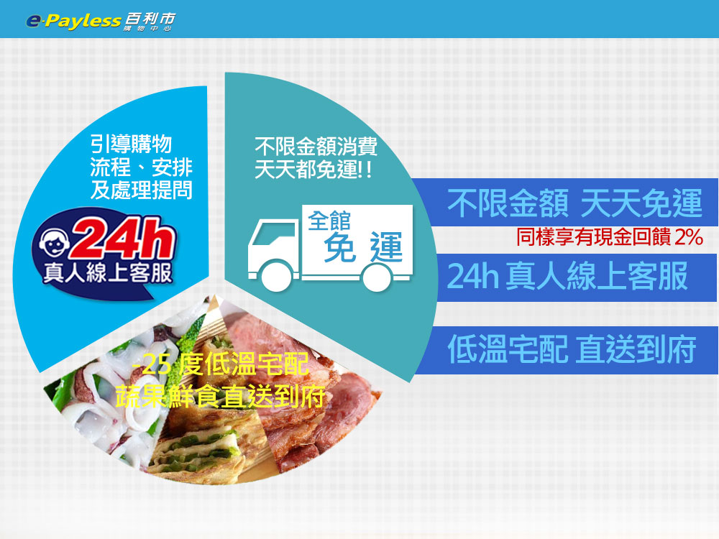

Slide 42

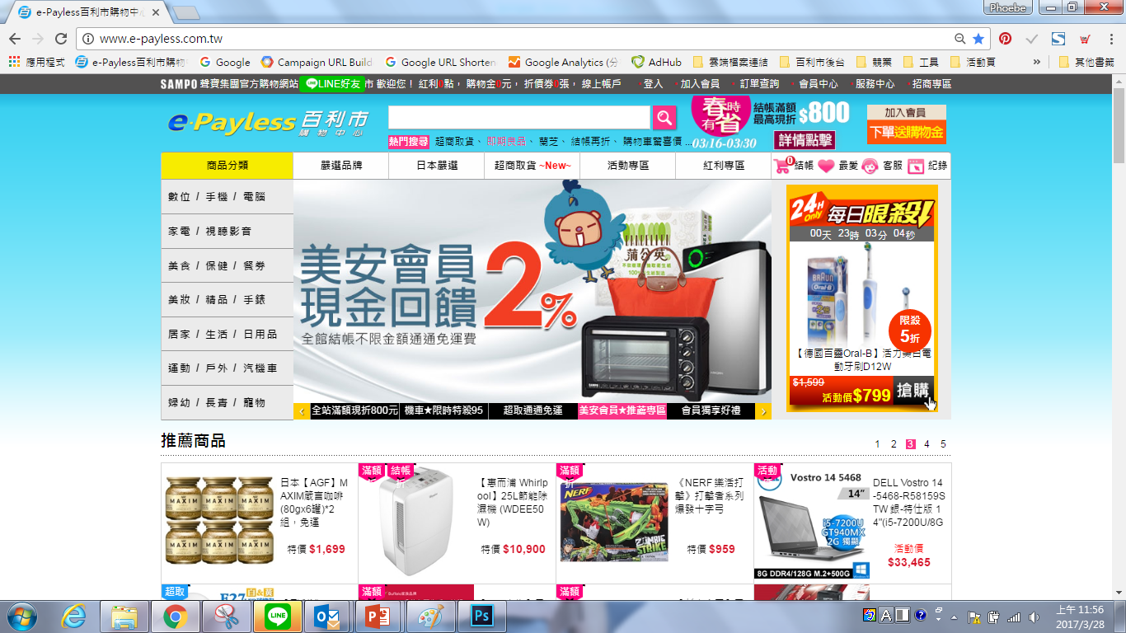

2. 每日限殺
1. 黃金版位
4. 活動專區
3. 推薦商品

Slide 43
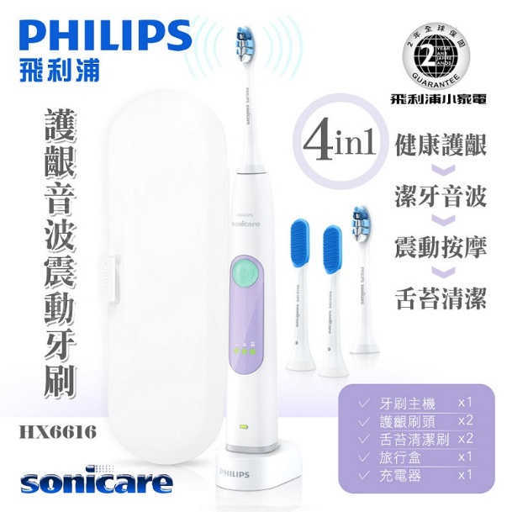
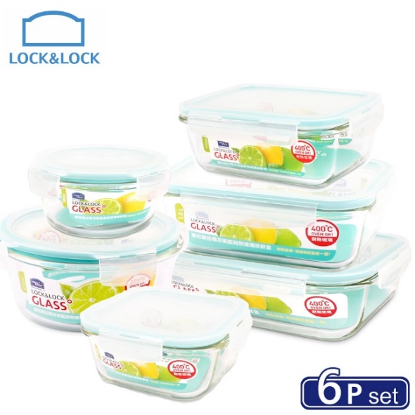

美安會員專屬 5月 結帳驚喜價
PHILIPS 護齦音波震動牙刷 HX6616 | 樂扣樂扣蒂芬妮藍絕美安心6件組
售價：$5,280 特價：$4,980 | 售價：$2,099 特價：$1,549
美安特殺價 $2,980 | 美安特殺價 $999
56折
48折
2L * 1
1L * 1
730 mL *1
650 mL *1
500 mL *1
380 mL *1
價格不公開，放入購物車結帳時才顯示特殺價!

Slide 44


Slide 45

赫斯特時尚媒體集團
總經理
Daisy Wang

Slide 46




最具指標性的兩大時尚寶典
營造藝術、時尚、美學的高端品味人生！
高端消費
實用
潮流
將時尚以平易近人的方式，帶入妳的生活、為妳的性感、活力、風格整體加分！
平易消費

Slide 47

她經濟
2016 根據萬事達卡調查，台灣女性消費商機高達1.3兆，其中，年輕女性的消費能力最值得大家重視！
2016 雙 11，台灣以女性消費者居多，高達 8 成女性瘋迷 APP 搶購，更帶動「她商機」！其中以 25 至 34 歲的輕熟女消費佔比最高，搶購商品3大熱門類別為「美妝類」、「流行服裝類」、「美食 / 特產類」
重視健康
尋找平衡點
活動社交
自我成長
精明消費
資料提供：ET today/商周財富網

Slide 48





電子雜誌
Hami mybook
Apple store
美安
Shop.com
網站
ELLE.com
Bazaar.com
啟動360〫
時尚生活體驗！
社群
活動
Bazaar club
ELLE run
影音
ELLE TV
Bazaar TV

Slide 49



5/13（六）7AM-11AM
三重幸福水漾公園
ELLE X 美安
全新生活™21天挑戰，一同健康前行！
為愛而跑！流浪動物認養

Slide 50




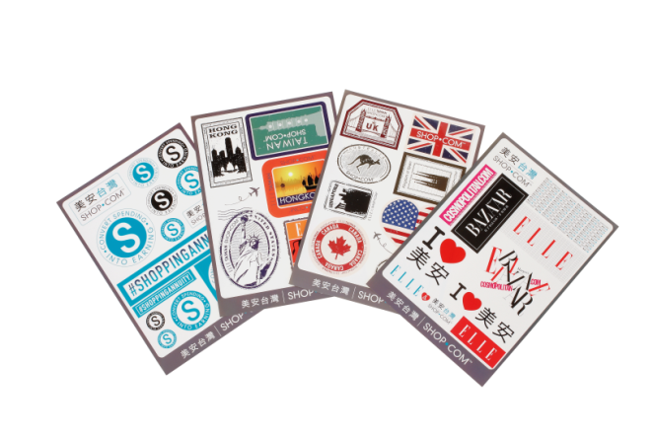
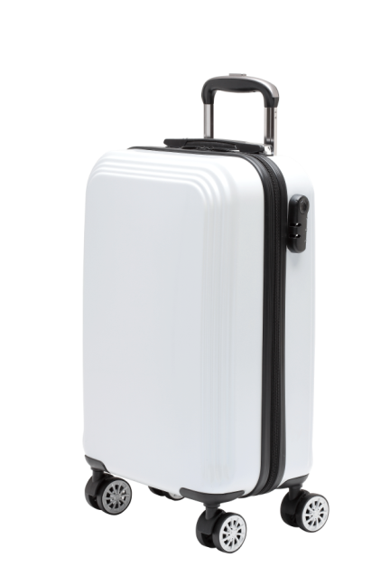
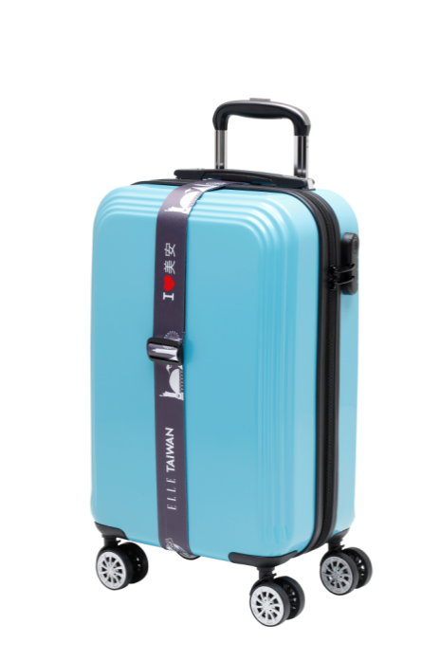
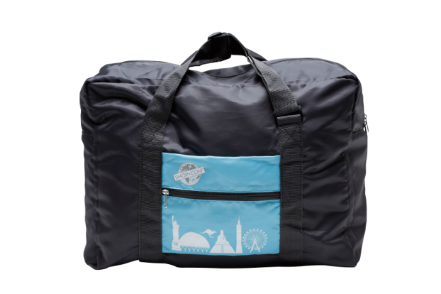
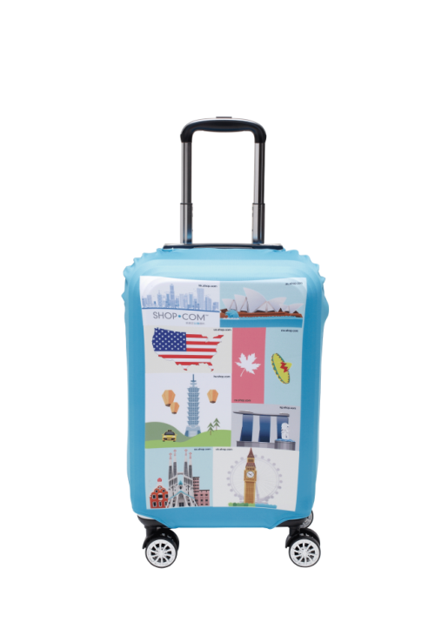



美安會員獨家專案
方案A
OR
9期訂閱超值優惠價
$2,599
立即獲得：
20吋硬殼飛機輪登機箱
+ 美安專屬旅行周邊4件組
4件組含：摺疊式旅行袋+風格貼紙組+行李綁帶+專屬保護套
立即享有現金回饋 7% + 6% IBV

Slide 51


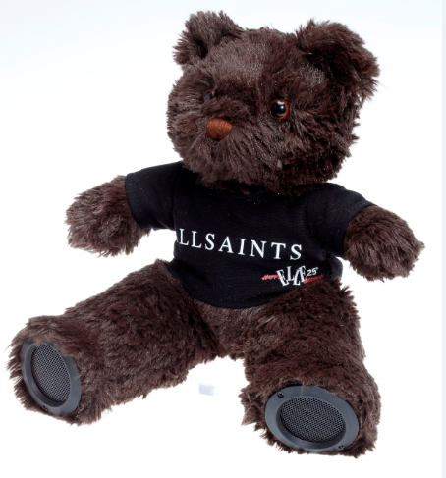

方案B
訂閱超值優惠價
9期+9期
$5,198
20吋硬殼飛機輪登機箱
+ 美安專屬旅行周邊4件組
2組
加贈
時尚音響小熊
• 搭配手機就是個人專屬音箱！
• 搭配電腦就是桌上立體音效喇叭！
立即享有現金回饋 7% + 6% IBV

Slide 52



美麗聖經
2017春夏時尚
彩妝趨勢
美安創辦人羅琳
獨家專訪
16位成功超連鎖店主心路分享
護膚保養
飲食與運動
如何結合社群
媒體和網路購物

Slide 53


單本售價NT$128元
現場訂閱加價購只要NT$100元
單次購買50本 優惠價NT$5,750元
(平均每本只需要115元)
單次購買100本 優惠價NT$10,000元
(平均每本只需要100元)
2017春夏時尚
彩妝趨勢
美安創辦人羅琳
獨家專訪
16位成功超連鎖店主心路分享
護膚保養
飲食與運動
如何結合社群
媒體和網路購物
立即享有現金回饋 7% + 6% IBV

Slide 54

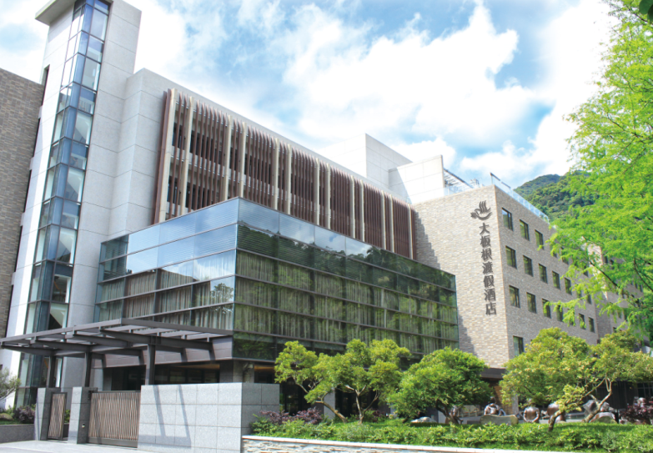
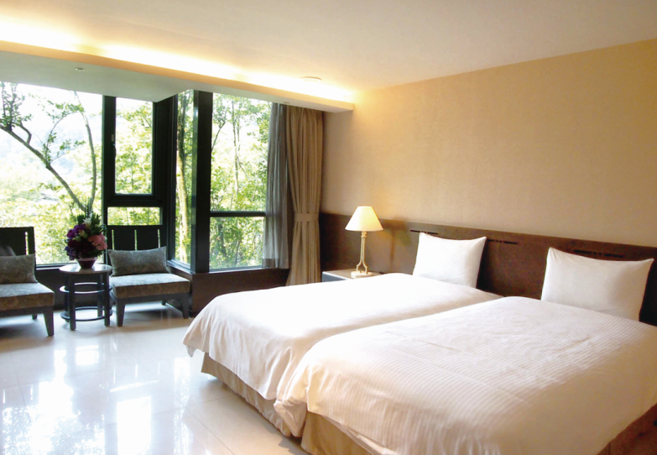

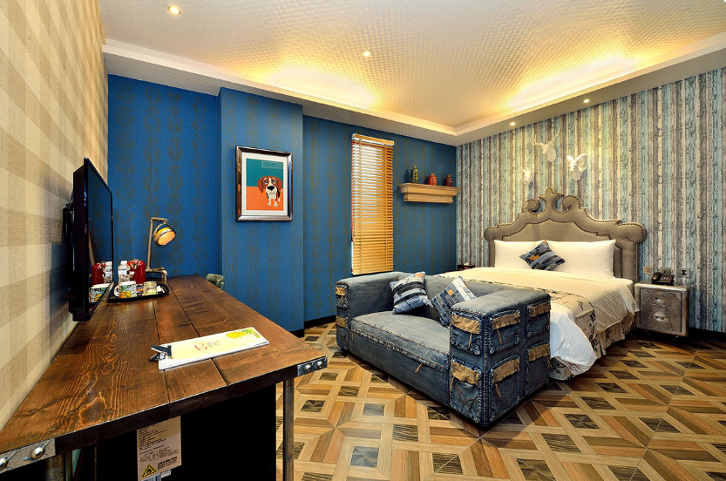
歡慶美安大會加碼抽獎活動
大板根森林溫泉渡假村 豪華雙人客房(市價8,000元+10%)
高雄冒煙的喬就是公寓旅店 雙人房(市價5,000元+10%)
2名
2名
4/29、4/30 現場訂閱成功即可參加，4/30 5:30PM於ELLE攤位抽出得獎者！
Notes:
隨機抽出 5名, 4/18、4/19 現場訂閱
即有機會參加抽獎！

Slide 55
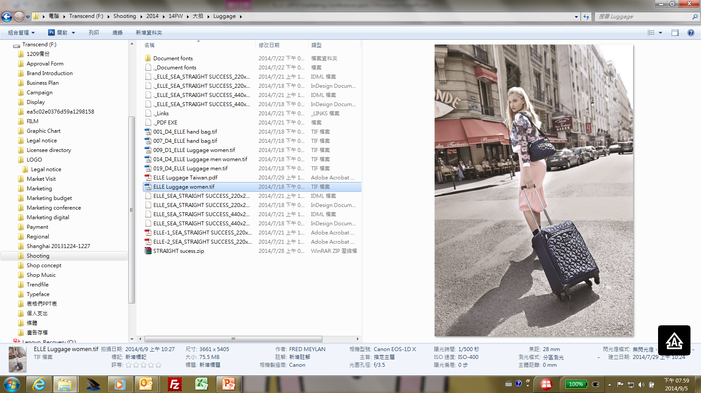

與美安
共創美好生活

Slide 56


Slide 57



創業的本質與堅持
金惟純
商周集團榮譽發行人
1952年，出生於台灣高雄眷村。
29歲便成為台灣《中國時報》主筆，30歲負笈美國，35歲回台創辦《商業周刊》，發展成為台灣最具影響力、發行量第一的雜誌。
2009年6月，卸下商周集團執行長一職，現為商周集團榮譽發行人，持續投入「人生學習」。
《還在學》成功不是你想的那樣
29歲時的他，才氣縱橫，成為《中國時報》最年輕主筆，
創辦《商業周刊》後飽嘗壓力煎熬，終成就全台發行量第一地位；人生顛峰時，無意間闖進一趟生命探尋之旅，
終於學會面對自我矛盾，重新學「怎麼活」。

